Slide 1
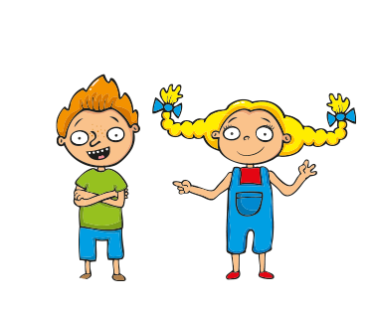
Participace dětí v Evropě „Posilování národního rámce a aktivit v rámci participace dětí“

Slide 2
Projekt Rady Evropy
Cílem je posílit participaci dětí v rámci celé EU
Děti jako nositelé budoucích změn (společenská, kulturní, ekonomická, politická rovina)
Projekt:
2 roky
přenos ověřeného rámce – nástroj CPAT a jeho implementace
sdílení zkušeností a dobré praxe
expertní konzultace

Slide 3
Co už je hotovo?
semináře, workshopy, konzultace s experty
desk research: zákony, směrnice, standardy
fokusní skupiny pro děti: 2 proběhly, další 3 jsou připraveny
A dál…
fokusní skupiny dospělí
souhrnná zpráva
podpora změn v praxi
sdílení dobré praxe

Slide 4
Smysluplná participace: proces
Smysluplná
participace
Prostředí
Zajištění bezpečného a přijímajícího prostoru a času pro participaci
Hlas
Zajištění informací a podpory k usnadnění vyjádření názoru
Naslouchání
Zajištění toho, aby děti mohly vyjádřit své názory lidem kompetentním a odpovědným k jejich přijetí
Vliv
Zajištění toho, aby názory dětí byly zohledněny tak, jak je třeba
Zroj: CoE

Slide 5
Opatření monitorovaná nástrojem CPAT
Opatření pro ochranu práva
na participaci
Opatření na podporu práva
na participaci
Opatření na vytvoření prostoru
pro participaci

Slide 6
www.pravonadetstvi.cz

Slide 13
Děkujeme za pozornost
Lukáš Talpa lukas.talpa@mpsv.cz
Andrea Šafařík Fridmanská andrea.safarik@mpsv.cz
Kristýna Jůzová Kotalová kristyna.kotalova@mpsv.cz
Jitka Filipová jitka.filipova@mpsv.cz

